Slide 1
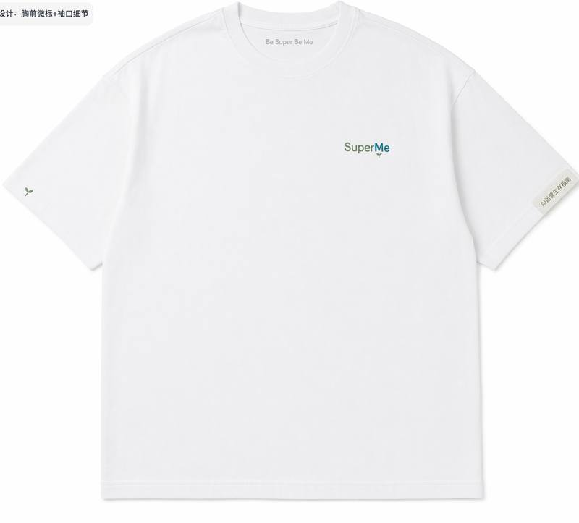
SUPERME · AI NATIVE · 2026
Be Super
Be Me
不是一个人的故事
是AI Native一代人的成长纪念

Slide 2
起 点
"你还不是超级个体"
有人这样对布斯说。
他是一个运营，不会写代码。
那一天他没有反驳，只是记住了这句话。

Slide 3
顿 悟
比昨天多赚一分钱
你就是超级个体
超级个体不是和别人比，
是和昨天的自己比。
Be Super Be Me，就是从这里来的。

Slide 4
学
从豆包到赛场车手
不会代码也能学AI。
从对话开始，一步步解锁生图、PPT、声音克隆。
从考驾照走到赛场车手。

Slide 5
用
从等排期到自己搞定
群聊自动分析、智能答疑、自动周报。
8小时零代码搭了社群官网。
800+人的SuperMe社群不是规划出来的，
是走着走着就到了一起。

Slide 6
教
走进社区，走上讲台
给小朋友做AI启蒙，给60岁奶奶教用AI拍牙看病。
5场公益活动后，走出阿里，
在良仓给企业家做了首次对外分享。

Slide 7
共 创
AI读了800人的
聊天记录
让Devix分析社群风格，生成设计prompt。
用画眉打样十几稿，发到群里投票。
不是一个人的审美，是800+人共创的结果。

Slide 8
踩 坑
AI搞得定设计
搞不定供应链
1688找不到、闲鱼也不行。
最后靠朋友冬生——他之前做史努比童装，
东莞工厂一个电话接单。
关键时刻靠的是身边的人。

Slide 9
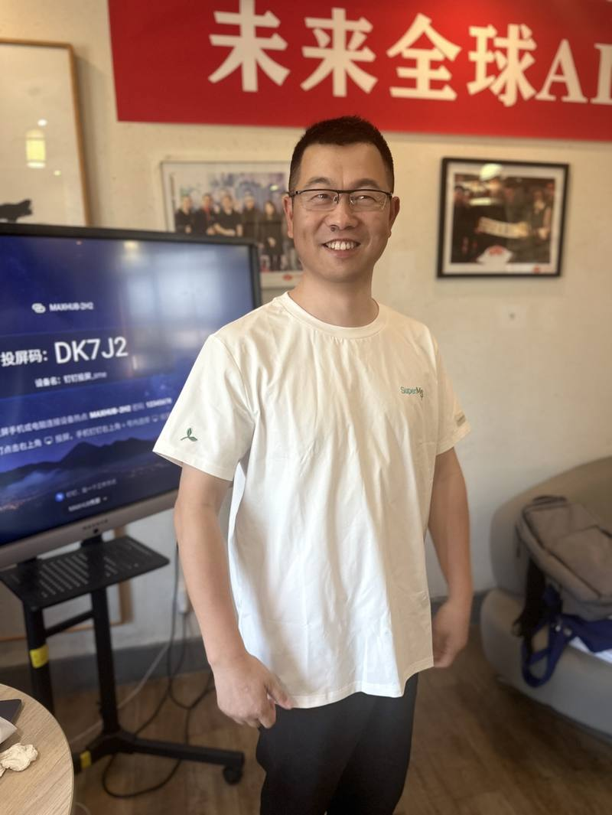
亮 相
穿上它
站在台上
6月10日，良仓。
穿着这件T恤站在台上的那一刻，
从"你还不是超级个体"到"Be Super Be Me"——
每一步都穿在了身上。

Slide 10
"这件T恤不是一个人做出来的。
是从800+人的聊天记录里长出来的设计，
是朋友一个电话搞定的供应链，
是社群投票选出来的款式。
每一步都有人陪着走。
这才是超级个体的真正含义。"
— 布斯

Slide 11
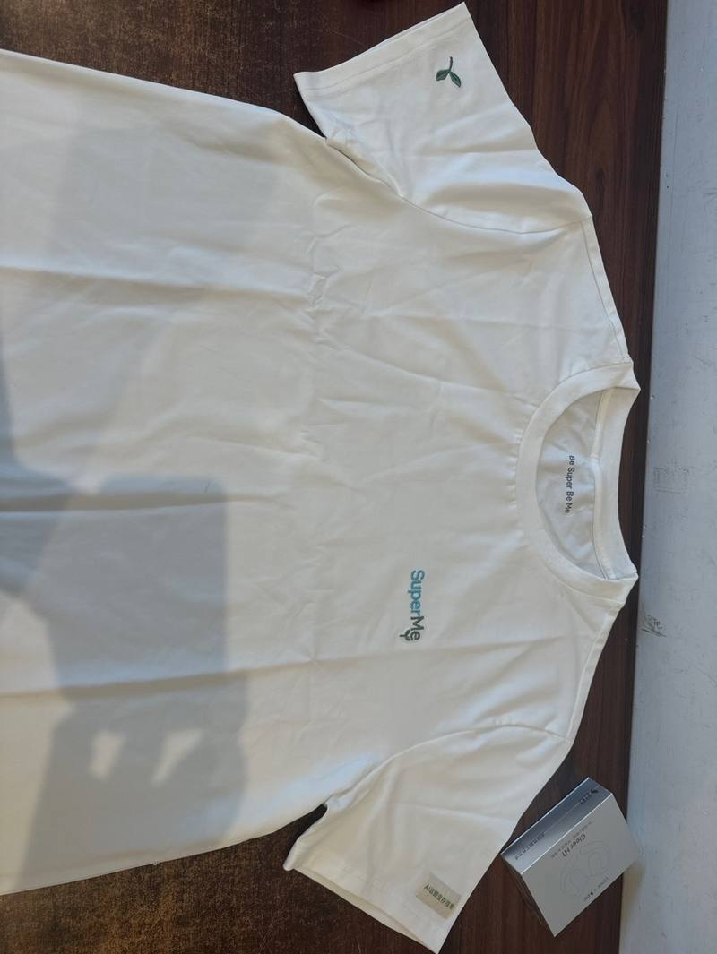
产 品
¥69 限时预售
四种工艺：刺绣+印字+刺绣+织标
98%棉+2%氨纶 · 260g中厚 · 宽松版型
东莞工厂直发 · 1-2周发货

Slide 12
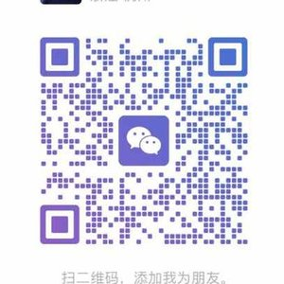
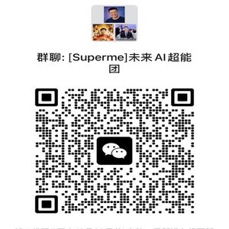
行 动
穿上你的超级个体
扫码下单，或访问 busilb.github.io/super_tshirt 选尺码购买
加布斯微信
加入SuperMe社群

